Slide 1
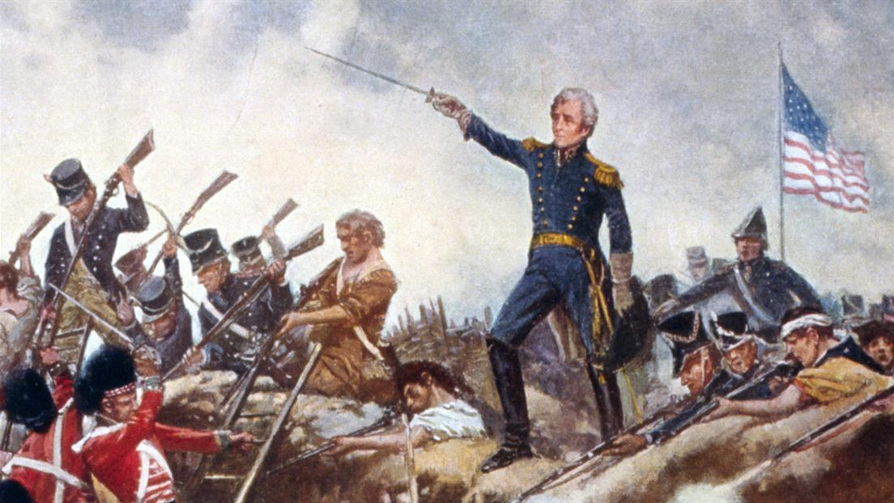
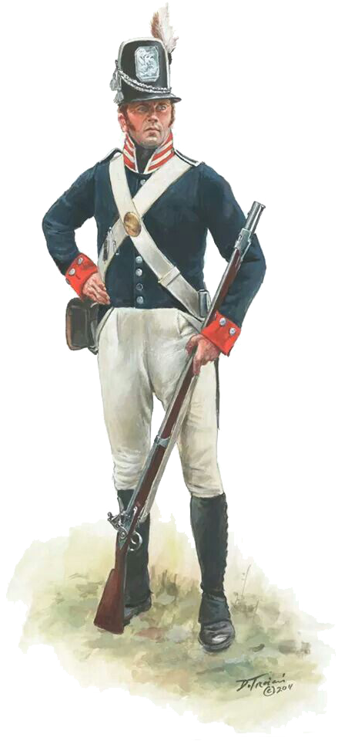
La guerre de 1812
Les Américains tentent d’envahir le Canada pour une 2e fois
(la 1e étant en 1775 au début de la Rév. américaine).
La guerre de 1812

Slide 2
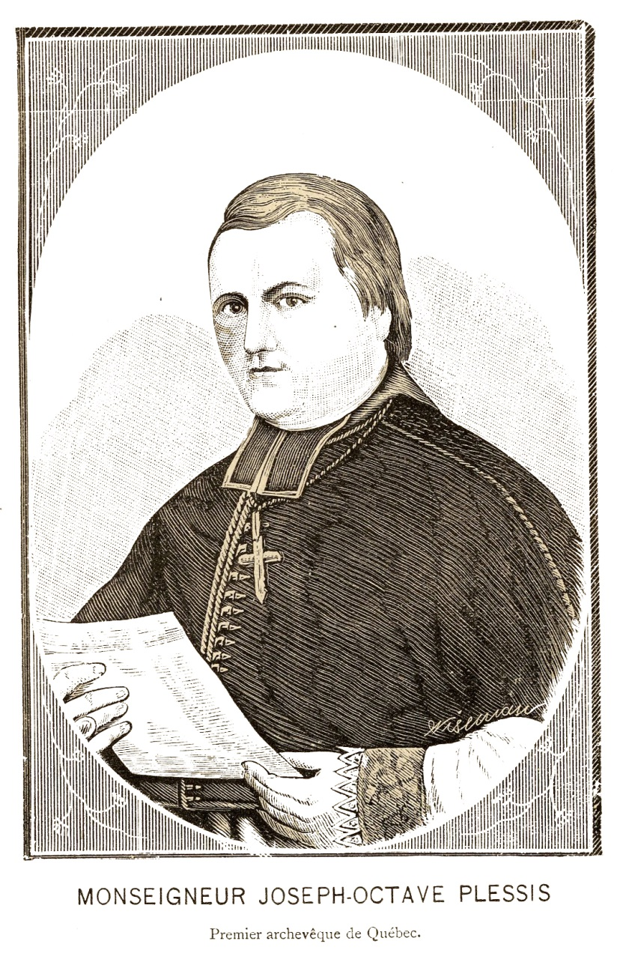
La guerre de 1812
L’évêque canadien encourage les Canadiens à demeurer fidèles à la G-B.

Slide 3
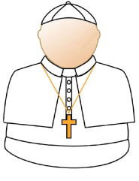
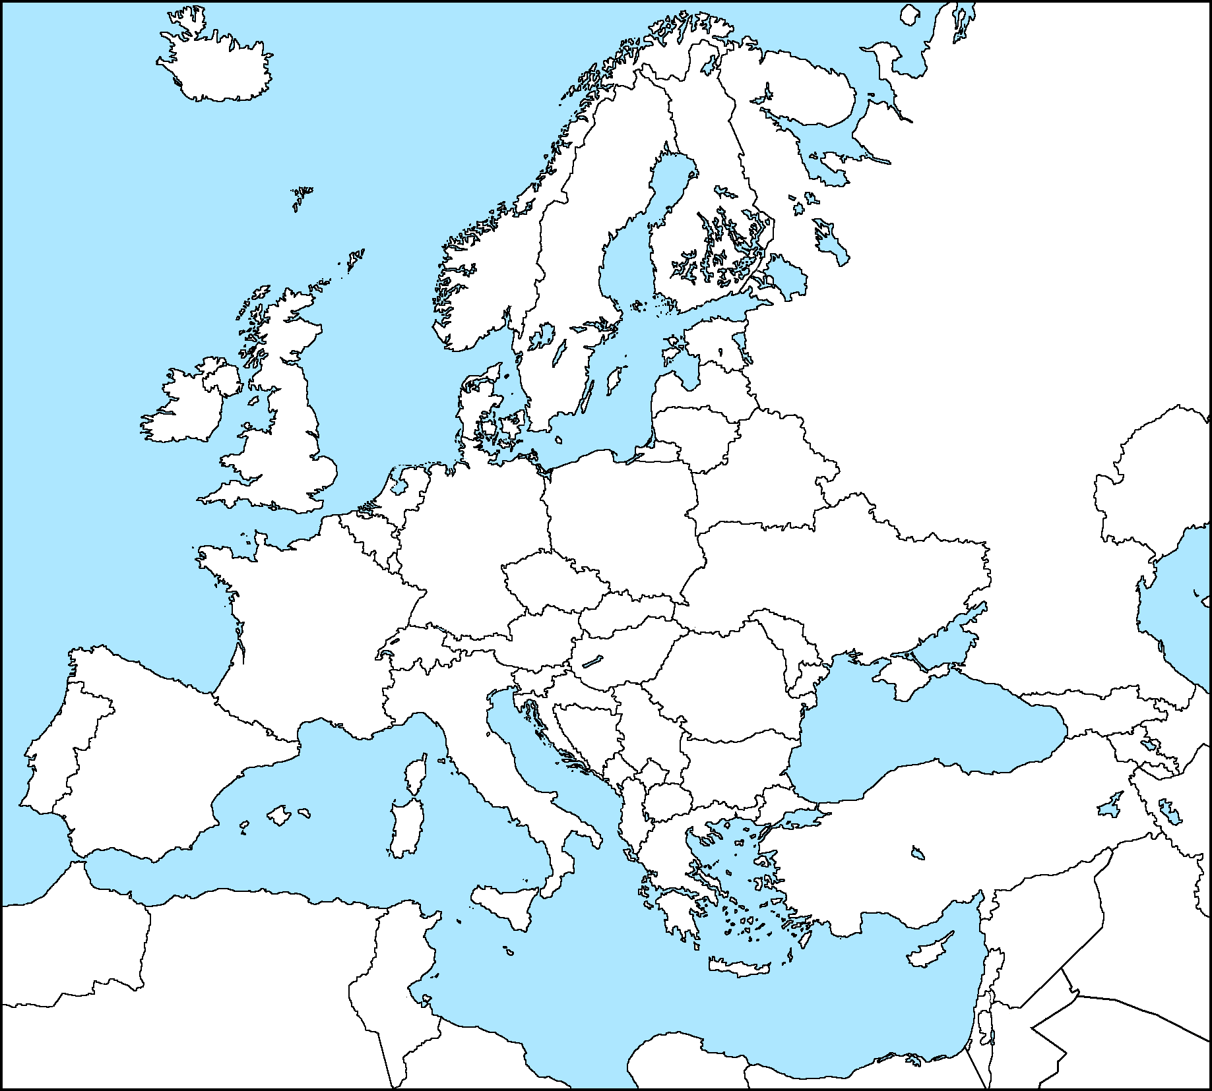
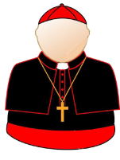
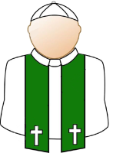
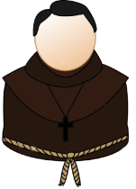
Le pape
Les cardinaux
Les évêques
Les prêtres et moines

Slide 4
La guerre de 1812
L’évêque canadien encourage les Canadiens à demeurer fidèle à la G-B.
tout comme durant la Rév. américaine.

Slide 5
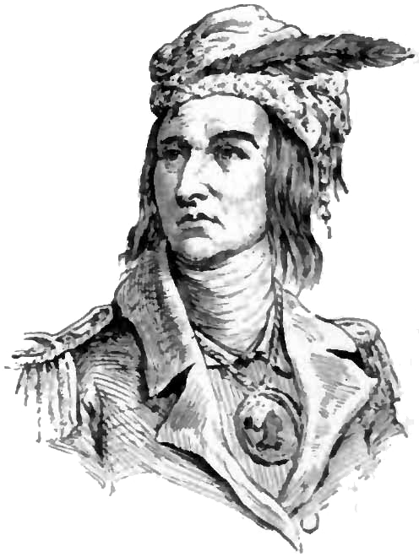
La guerre de 1812
Les Amérindiens, en grande partie, appuient aussi les Brits.
(ex: le chef Tecumseh).
Selon eux, les Américains prennent beaucoup trop d’expansion.

Slide 6
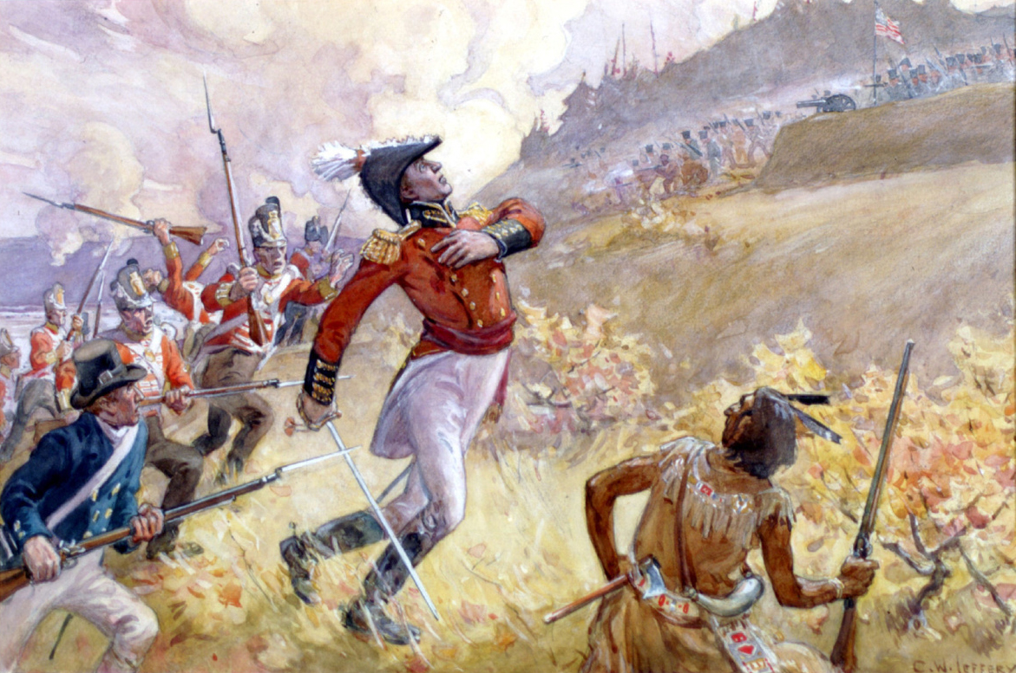
La mort du général Brock. Visible sont des milices canadiennes et des Autochtones.

Slide 7
Questions importantes
---
monseigneur (nm), tentative (nf)
Devoirs: mêmes pages que dernière fois:
p.228 sauf #4
p.232-233 #1, 2a et d, 3

